Slide 1






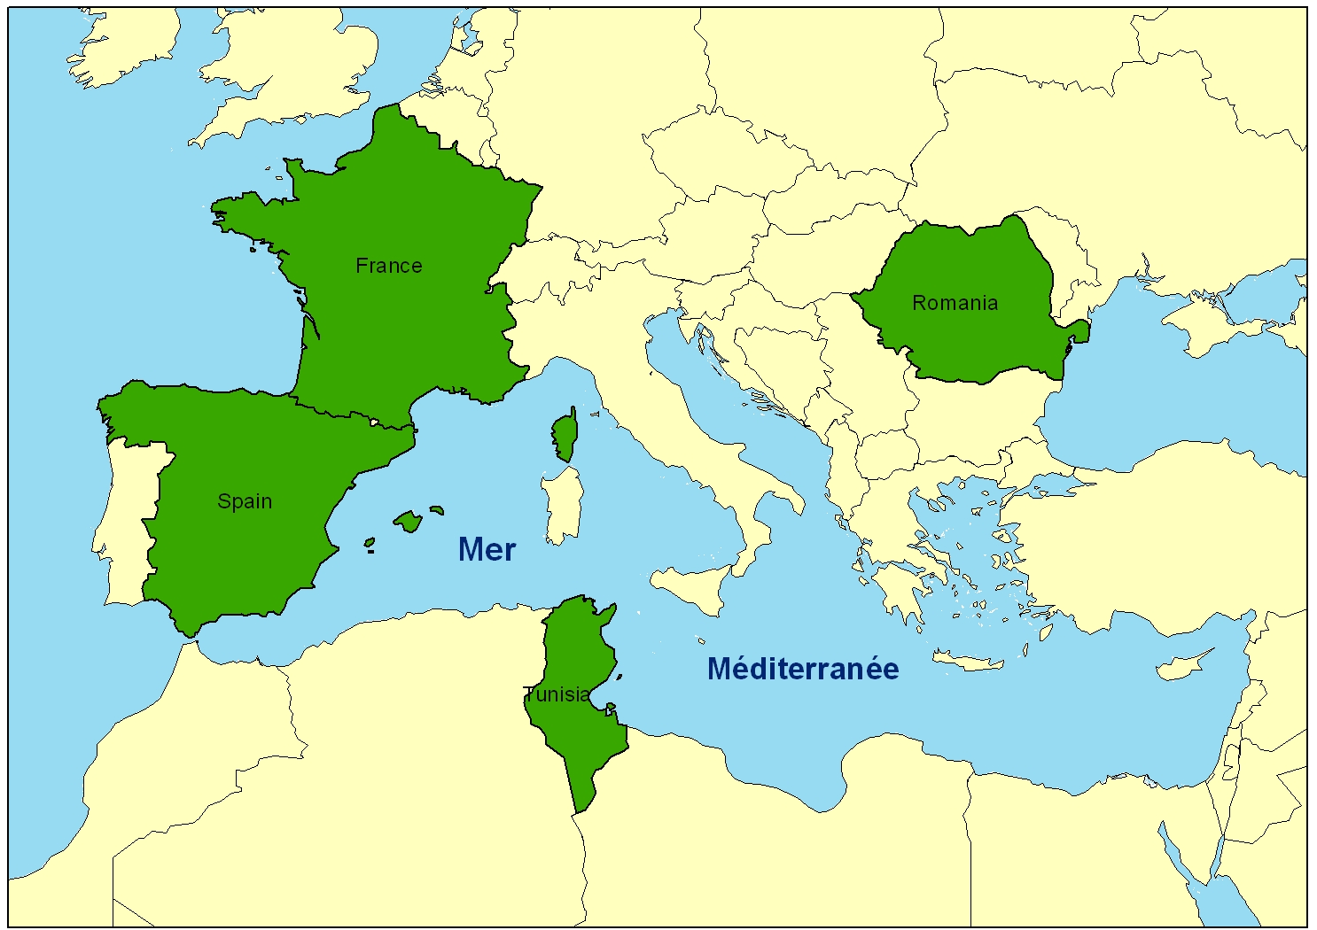



Présentation générale du projet ERASMUS + GEOMAG
« Renforcement des capacités en
Géomatique Appliquée à l’agriculture et à
l’environnement en Tunisie »
Zohra Lili Chabaane (UCAR/ INAT, coordinatrice de GEOMAG)
Benoit Deffontaines (ENSG, coordinateur délégué de GEOMAG)

Slide 2
Contexte (1)
Dans les pays développés
L’usage systématique et opérationnel des disciplines et techniques liées à la géomatique (SIG, Télédétection, cartographie, géodésie, analyse spatiale, Big Data, SGBD, …) est devenue depuis plusieurs années un des plus importants moteurs de développement dans différents domaines à fort impact économique, social et humanitaire (agriculture, environnement, transport, urbanisme, navigation, gestion des risques naturels et anthropiques, impacts des CC et anthropiques, sécurité, etc.).
Constat en Tunisie
Usage encore tributaire de projets spécifiques avec un manque d’efficacité dans plusieurs domaines d’application ;
Dans les processus de décision, les produits opérationnels ne sont pas assez (ou pas du tout) exploités.

Slide 3
Objectif général
Contribuer à l'amélioration de la gestion et de la valorisation des ressources naturelles, des zones agricoles et de leurs productions en Tunisie.
Les objectifs spécifiques
Renforcer les capacités des professionnels œuvrant dans les domaines de l'agriculture et de l'environnement par la prise en compte de la géomatique de manière opérationnelle et systématique ;
Améliorer la mise en réseau des établissements d'enseignement supérieur, des instituts de recherche et des professionnels entre la Tunisie et les états membres de l'UE dans le domaine de la géomatique.

Slide 4
Enjeux / Actions
• Analyse de l’existant et évaluation des besoins
Réalisation d’enquêtes d’auto-évaluation des établissements académiques, et d’enquêtes sur l’usage de la géomatique et au niveau des milieux socio-économiques ; évaluation des besoins (WP2)
• Concevoir et développer des formations adaptées (FI et FP) et les expérimenter : ingénierie pédagogique
En réponse à des besoins identifiés pour le renforcement des capacités en géomatique, en FI et en FC/FP, en capitalisant les compétences existantes, chez les partenaires UE et TN et pour l’ingénierie de formation ‘Conception – Expérimentation – Validation’ (WP3, WP4 et WP5).
• Mettre en pratique les compétences en géomatique appliquée à l’agriculture et à l’environnement
Dans les établissements de formation, sur des exemples ‘pilotes’, pour l’accompagnement dans une démarche qualité de deux processus pilotes de formation en M en bénéficiant de l’expertise des pays de l’UE et TN (WP6 et WP7).
• Assurer la création / consolidation du réseau de compétences en géomatique
Avec une ambition de dissémination à toute la Tunisie dans un premier temps et au bassin africain francophone dans une étape avancée pour renforcer un réseau de partenaires et d’experts pérenne, doté de moyens d’interactions (WP8 et WP9).

Slide 5
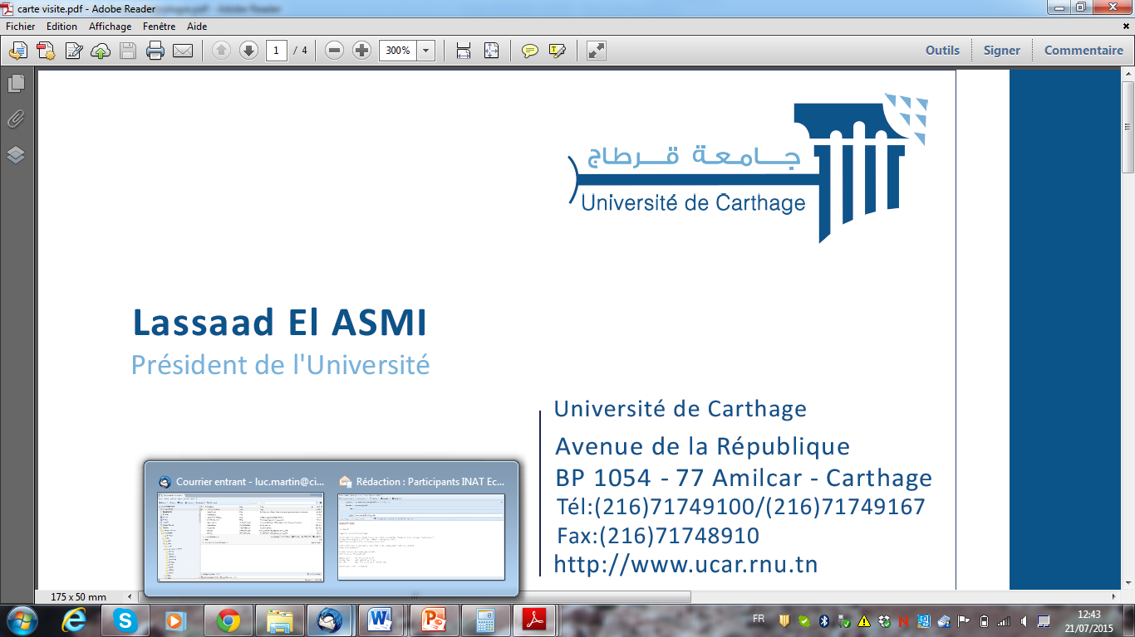














Consortium

Slide 6
Lots de tâches: les « Work-Packages »
WP1
WP3
WP4
PRÉPARATION
PRODUCTION MODULES
EXPÉRIMENTATION MODULES
WP2
WP5
PRODUCTION E-LEARNING
ÉVALUATION
WP6
MISE EN PRATIQUE PROCESSUS FORMATION / RECHERCHE
WP7
PLAN QUALITÉ
WP8
PLATEFORME EXPERTISE
WP9
COMMUNICATION
WP10
MANAGEMENT

Slide 7
Lots de tâches: les « Work-Packages »
WP1
WP3
WP4
PRODUCTION MODULES
En cours ….
EXPÉRIMENTATION MODULES
En cours …..
PRÉPARATION
WP2
WP5
PRODUCTION E-LEARNING
Ne peut démarrer qu’en fonction des détails WP3
ÉVALUATION
WP6
MISE EN PRATIQUE PROCESSUS FORMATION
WP7
PLAN QUALITÉ
WP8
PLATEFORME EXPERTISE ………………….Suivi et actualisation
WP9
COMMUNICATION …………Plan communication & dissémination
WP10
MANAGEMENT.

Slide 8
Ingénierie pédagogique :
Conception et expérimentation des modules FI et FP
Un total de 45 ECTS
Pour chaque module :
  une équipe mixte UE/TN , en fonction du nombre de crédits de 4 à 6 intervenants (avec un croisement UE/TN, jeunes enseignants et d’autres séniors expérimentés
  Plusieurs réunions de chaque équipe et pour chaque module de formation pour définir le contenu, les exemples, les illustrations, etc.
  Adoption de la production des grains et leurs saisi sur SCENARI donnant la souplesse à l’enseignant de choisir les grains d’intérêt en fonction du niveau des apprenants, du volume horaire disponible et du public cible
  Du travail personnel pour chaque membre de l’équipe de conception
  Une validation du contenu par le groupe de conception
  Un évaluateur externe du contenu,
  Expérimentation du module et évaluation par les apprenants ainsi que par les enseignants expérimentateurs

Slide 9
Modules destinés dès le début du projet aux professionnels
Nom Module | Coordinateur | Public Cible | Expérimentation
Initiation SIG | Benoit Deffontaines | Ingénieurs et techniciens voulant acquerir la compétence en SIG (Direction Générale de la Production Agricole (DGPA) les apprenants sont issus des ingénieurs et des techniciens du ministère de l'Agriculture et des agriculteurs éleveurs ( l’office d’élevage, de la DGPA , des CRDA, des GDA Elevage | 20 au 22 Décembre 2021
FP-SE | Zohra Lili Chabaane | Module de sensibilisation à l’importance de la géomatique dans l’aide à la décision dans la gestion des ressources, des espaces et productions agricoles et de l’environnement | Le 16 et 17 mai 2022 à l’INAT Le 7-8 juin 2022 à l’ENIS
FP-GA1 | Frédéric Portet | Les professionnels de la Géomatique qui veulent monter en compétence en Télédétection et traitement numérique d’images | à fixer
FP-GA2 | Zohra Lili Chabaane | Les professionnels de la Géomatique qui veulent monter en compétence en SIG et analyse spatiale | À fixer
FP-GA3 | Tarek Sboui | Les professionnels de la Géomatique qui veulent acquerir la compétence en Web Mapping | Du 23 au 25 février 2022 à l’INAT
FP-FOR | Guillermo Palacios | Les formateurs en Géomatique qui veulent monter en compétence dans le domaine | En Setembre 2022

Slide 10
11 Modules destinés à la formation diplômante
Nom Module | Etat
FI-SIG | Prêt
FI-TTI | Prêt
FI-ASP | Prêt
FI-ATP | Prêt
FI-Webmapping | Prêt
FI-RCI | En cours
FI-GRE | Prêt
FI-Big Data and Cloud Computing | En cours
FI-QDM | prêt
GI-GRI | en cours
FI-QDM | Prêt
Le fait d’avoir adopté SCENARI laisse ces modules utilisable pour des formations destinées aux cursus réguliers du type Licence, Mastère, Cycle Ingénieur, Doctorat mais aussi, en fonction du groupe du public cible, possible à offrir en sessions de formation continue de courtes durées à des professionnels voulant acquerir des compétences en géomatique ou également monter en compétence

Slide 11
Dissemination
Website link: www.geomag.uvt.tn
  Plateforme GEOMAG : www.geomag.uvt.tn/moodle

Slide 12
Merci pour votre attention

